Slide 1
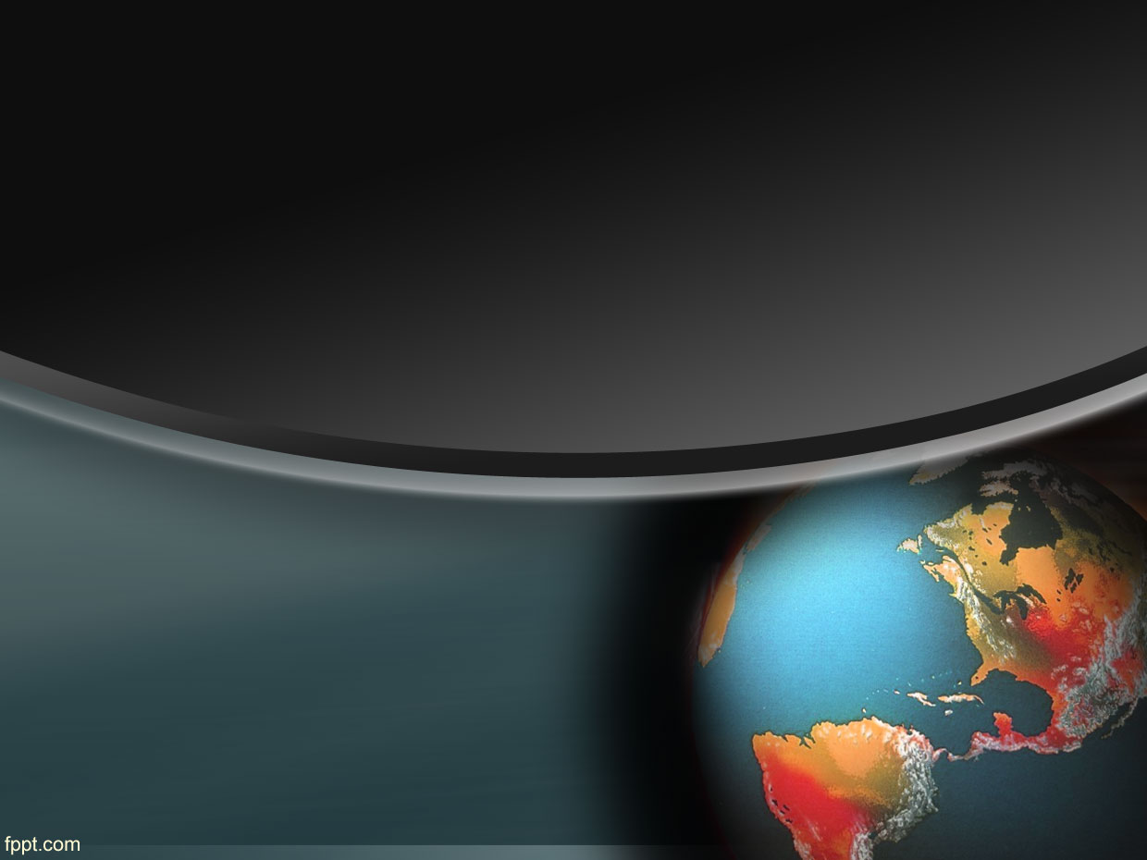
การเปลี่ยนแปลงธรณีภาค

Slide 2
รอยแยกของแผ่นธรณีภาคและอายุของหินบนเทือกเขากลางมหาสมุทร
รอยต่อของแผ่นธรณีภาค
แผ่นธรณีภาค และการเคลื่อนที่
หลักฐานและข้อมูลทางธรณีวิทยา
ธรณีภาค
ลักษณะรอยต่อของแผ่นธรณีภาคแบบต่างๆ
สนามแม่เหล็กโลกโบราณ
การค้นพบซากดึกดำบรรพ์
การเปลี่ยนแปลงของอากาศ

Slide 3
แผ่นธรณีภาคและการเคลื่อนที่
ในปี พ.ศ. 2458 นักอุตุนิยมวิทยาชาวเยอรมันชื่อ ดร.อัลเฟรด เวเกเนอร์ ได้ตั้งสมมตฐานว่าผืนแผ่นดินทั้งหมดบนโลกแต่เดิมเป็นแผ่นดินผืนเดียวกันเรียกว่า พันเจีย (Pangaea) เป็นภาษากรีกแปลว่า แผ่นดินทั้งหมด พันเจียเป็นมหาทวีปที่ปกคลุมพื้นที่จากขั้วโลกเหนือ- ขั้วโลกใต้ล้อมรอบด้วยมหาสมุทรพันทาลัส
Notes:
2. กระบวนการ (การเปลี่ยนแปลง)ของโลก (The Earth Processes )
เนื่องจากมีการศึกษาส่วนของชั้นเปลือกโลก (Crust) กันอย่างกว้างขวาง เพราะเป็นส่วนที่อยู่ชั้นบนสุด จึงมีองค์ความรู้เกี่ยวกับชั้นเปลือกโลกมากกว่าชั้นเนื้อโลก (mantle) และ ชั้นแก่นโลก (Core)
ทบทวน
ชั้นเปลือกโลก (Crust) ประกอบด้วยส่วนที่เป็นแผ่นดินหรือเปลือกโลกส่วนทวีป (Continental Crust) และส่วนที่เป็นเปลือกโลกมหาสมุทร (Oceanic Crust)
เปลือกโลกส่วนทวีป (Continental Crust)
ที่ราบ (plain)
ที่ราบสูง (plateau)
ภูเขา (mountains)
เปลือกโลกมหาสมุทร (Oceanic Crust)
ไหล่ทวีป (continental shelf)
ลาดทวีป (continental slope)
เนินลาดเรียบทวีป (Continental rise)
พื้นท้องมหาสมุทร (deep ocean floor

Slide 4
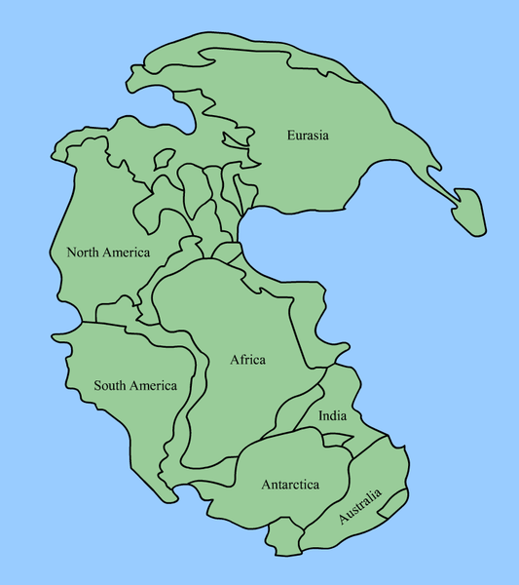
Pangaea continents
มหาทวีปแพนเจีย เป็นมหาทวีป อยู่ในช่วง มหายุคพาลีโอโซอิก และ มหายุคมีโซโซอิก เมื่อ 250 ล้านปีที่แล้ว ก่อนที่ทวีปต่าง ๆ จะแยกตัวกัน

Slide 5
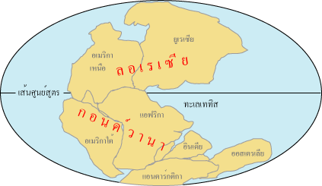
โลกเมื่อ 200 ล้านปีก่อน
Notes:
จนเมื่อประมาณ 200 ล้านปีที่แล้วมหาทวีปแยกออกเป็น2 ส่วน เหนือเส้นศูนย์สูตร คือ ลอเรเซีย และใต้เส้นศูนย์สูตร คือ กอนด์วานา โดยทั่วไปทางตอนใต้จะแตกและเคลื่อนแยกจากกันเป็นอเมริกาใต้ แอฟริกา และอินเดีย ในขณะที่ออสเตรเลียยังคงเป็นส่วนหนึ่งของกอนด์วานา

Slide 6
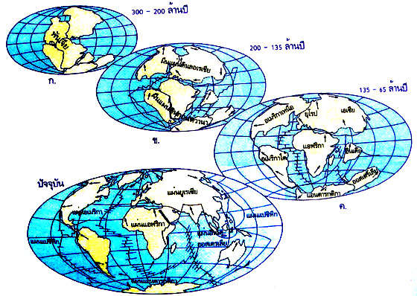
Notes:
➢ เมื่อประมาณ 65 ล้านปีที่ผ่านมา มหาสมุทรแอตแลนติกขยายกว้างขึ้น ทำให้แอฟริกาเคลื่อนที่ห่างออกไปจากอเมริกาใต้
➢ แต่ออสเตรเลียยังคงเชื่อมอยู่กันแอนตาร์กติกา และอเมริกาเหนือกับยุโรปก็ยังคงเชื่อมต่อกัน
➢ ต่อมามหาสมุทรแอตแลนติกขยายกว้างขึ้นอีก อเมริกาเหนือและยุโรปจึงแยกจากกัน อเมริกาเหนือโค้งเว้าเข้าเชื่อมกับอเมริกาใต้
➢ ออสเตรเลียก็แยกออกจากแอนตาร์กติกา
➢ อินเดียได้เคลื่อนไปชนกับเอเชียจนเกิดเป็นภูเขาหิมาลัย ซึ่งทำให้เกิดแผ่นดินและมหาสมุทรดังที่เป็นอยู่ในปัจจุบัน

Slide 7
หลักฐาน และสมมติฐานการเคลื่อนที่ของทวีปของเวเกเนอร์
1. หลักฐานจากรอยต่อของขอบทวีป
2. หลักฐานจากความคล้ายคลึงกันของกลุ่มหินและแนวภูเขา
3. หลักฐานจากหินที่เกิดจากการสะสมตัวของตะกอนจากธารน้ำแข็ง
4. หลักฐานการพบซากดึกดำบรรพ์

Slide 8
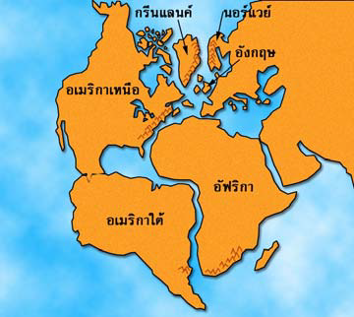
หลักฐาน และสมมติฐานการเคลื่อนที่ของทวีปของเวเกเนอร์
1. หลักฐานจากรอยต่อของขอบทวีป
Notes:
เมื่อพิจารณาแผนที่โลกปัจจุบัน จะพบทวีปแต่ละทวีปมีรูปร่างต่างกัน ในอดีตทวีปต่าง ๆ เหล่านี้มีรูปร่างอย่างไร เมื่อนำแผ่นภาพแต่ละทวีปมาต่อกันจะเห็นว่ามีส่วนที่สามารถต่อกันได้แต่ไม่สมบูรณ์ เนื่องจากผลจากการกัดเซาะชายฝั่งและการสะสมตัวของตะกอนทำให้ขอบของทวีปเปลี่ยนไป
ปี พ.ศ. 2508 เซอร์ เอดวาร์ด บูลลาร์ด (Sir EdwardBullard) นักธรณีฟิสิกส์ชาวอังกฤษและคณะ ได้แสดงให้เห็นว่าสามารถต่าง ๆ มาเชื่อมต่อกันได้ โดยใช้ของทวีปที่ระดับ
ความลึก 2,000 เมตร จากระดับน้ำทะเล ซึ่งเป็นแนวลาดทวีปเพราะบริเวณดังกล่าวเกิดการกร่อนและการสะสมตัวของตะกอนน้อย

Slide 9
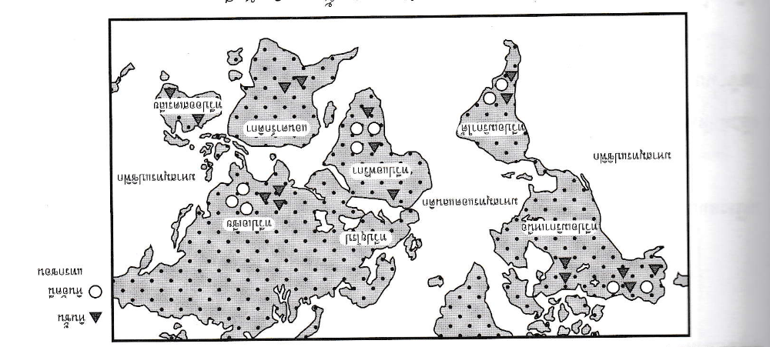
หลักฐาน และสมมติฐานการเคลื่อนที่ของทวีปของเวเกเนอร์
2. หลักฐานจากความคล้ายคลึงกันของกลุ่มหินและแนวภูเขา
Notes:
จากหลักฐานตามความเป็นจริงที่หินชั้น และหินอัคนีแทรกซ้อนส่วนใหญ่เกิดขึ้นมาตั้งแต่ยุคธรณีวิทยาในอดีต คือ................................................................................................. ในช่วง 359 – 456 ล้านปี ที่มีการค้นพบในทวีป.............................................................................................................................................................................. ซึ่งหินเหล่านี้ในอเมริกาเหนือจะพบที่ทางตอนเหนือของทวีป และยังพบหินเหล่านี้ในบางส่วนของทวีปออสเตรเลีย ตอนใต้ของทวีปแอฟริกา และทวีปแอนตาร์กติกา ซึ่งเป็นหลักฐานที่แสดงให้เห็นว่า..................................................... ....................................................................................................................................................................................... .

Slide 10
หลักฐาน และสมมติฐานการเคลื่อนที่ของทวีปของเวเกเนอร์
3. หลักฐานจากหินที่เกิดจากการสะสมตัวของตะกอนจากธารน้ำแข็ง
➢ หลักฐานการเปลี่ยนแปลงของอากาศที่ทำให้เกิดการสะสมตัวของตะกอนในบริเวณต่าง ๆ ของโลก เช่น หินที่เกิดจากตะกอนธารน้ำแข็ง ซึ่งควรจะเกิดขึ้นบริเวณขั้วโลก
➢ ปัจจุบันพบหินลักษณะนี้ในบริเวณชายทะเลทางตอนใต้ของแอฟริกาและอินเดีย แสดงว่าแผ่นทวีปมีการเลื่อนที่หลังจากที่มีการสะสมตะกอนจากธารน้ำแข็ง
➢ ในระหว่างช่วง 280 ล้านปี ที่ผ่านมา พบหลักฐานว่าแผ่นดินบริเวณที่เคยเป็นส่วนของ กอนด์วานาถูกปกคลุมด้วยแผ่นน้ำแข็ง จึงเป็นหลักฐานที่สนับสนุนได้ว่าทวีปต่าง ๆ เคยเชื่อมต่อเป็นทวีปเดียวกันนักวิทยาศาสตร์เรียกสมัยน้ำแข็งที่เกิดขึ้นในช่วงปลายมหายุคพาลีโอโซอิกนี้ว่า สมัยน้ำแข็งคะรู (Karoo Ice Age)
Notes:
หลักฐานการเปลี่ยนแปลงของอากาศที่ทำให้เกิดการสะสมตัวของตะกอนในบริเวณต่าง ๆ ของโลก
เช่น หินที่เกิดจากตะกอนธารน้ำแข็ง ซึ่งควรจะเกิดขึ้นบริเวณขั้วโลก แต่ปัจจุบันพบหินลักษณะนี้ใน
บริเวณชายทะเลทางตอนใต้ของแอฟริกาและอินเดีย แสดงว่าแผ่นทวีปมีการเลื่อนที่หลังจากที่มีการสะสมตะกอนจากธารน้ำแข็ง ในระหว่างช่วง 280 ล้านปี ที่ผ่านมา พบหลักฐานว่าแผ่นดินบริเวณที่เคยเป็นส่วนของกอนด์วานาถูกปกคลุมด้วยแผ่นน้ำแข็ง และเมื่อนำหลักฐานเกี่ยวกับหินตะกอนที่เกิดจากตัวกลางที่เป็นน้ำแข็งที่มีอายุเดียวกัน และทิศทางการเคลื่อนที่ของธารน้ำแข็งที่สังเกตได้จากรอยขูดในหินที่พบในทวีปต่าง ๆ ที่สอดคล้องกัน จึงเป็นหลักฐานที่สนับสนุนได้ว่าทวีปต่าง ๆ เคยเชื่อมต่อเป็นทวีปเดียวกันนักวิทยาศาสตร์เรียกสมัยน้ำแข็งที่เกิดขึ้นในช่วงปลายมหายุคพาลีโอโซอิกนี้ว่า สมัยน้ำแข็งคะรู (Karoo Ice Age)

Slide 11
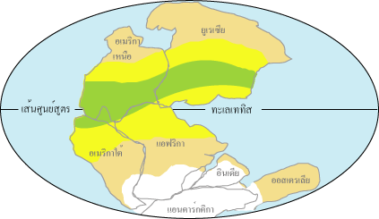
สภาพภูมิอากาศในอดีต สีเขียวคือป่าเขตร้อน สีขาวคือธารน้ำแข็ง

Slide 12
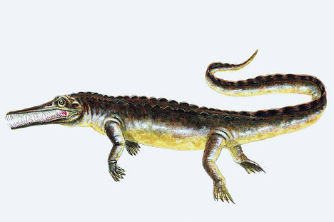
หลักฐาน และสมมติฐานการเคลื่อนที่ของทวีปของเวเกเนอร์
4. หลักฐานการพบซากดึกดำบรรพ์
1. มีโซซอรัส (Mesosuarus) ซึ่งโดยปกติจะดำรงชีวิตอยู่ตามลุ่มน้ำจืด แต่กลับมาพบอยู่ในส่วนล่างของทวีปแอฟริกาและอเมริกาใต้ ซึ่งเป็นบริเวณที่อยู่ห่างไกลกัน และอยู่ติดทะเล ทั้งๆ ที่ทั้งสองทวีปมีมหาสมุทรคั่นอยู่ และสัตว์ดังกล่าว ไม่สามารถว่ายน้ำข้ามมหาสมุทรได้ จึงยืนยันได้ว่าทวีปทั้งสองเคยเชื่อมต่อถึงกัน
Notes:
(ก่อนขึ้นมีโซซอรัส)การค้นพบซากดึกดำบรรพ์นักธรณีวิทยาเชื่อว่าซากดึกดำบรรพ์ของสิ่งมีชีวิตต่าง ๆ ในแต่ละแผ่นธรณีภาคน่าจะเป็นหลักฐานอีกอย่างหนึ่งที่ใช้ยืนยันเกี่ยวกับการเปลี่ยนแปลงธรณีภาคของโลกได้ จึงสำรวจซากดึกดำบรรพ์ของพืชและสัตว์ในทวีปต่าง ๆ และนำมาเทียบเคียงดูว่าเป็นพืชหรือสัตว์ของซีกโลกเหนือหรือซีกโลกใต้อยู่ในภูมิอากาศร้อนหรือเย็น ตลอดจนความเหมือนกันของชั้นหินที่พบซากเหล่านั้น เพราะถ้าเป็นหินที่เคยเกิดอยู่ในพื้นที่เดียวกันมาก่อน เมื่อแผ่นธรณีภาคแยกจากกันไปแล้ว ลักษณะของซากดึกบรรพ์และหินก็ควรจะเหมือนกัน

Slide 13
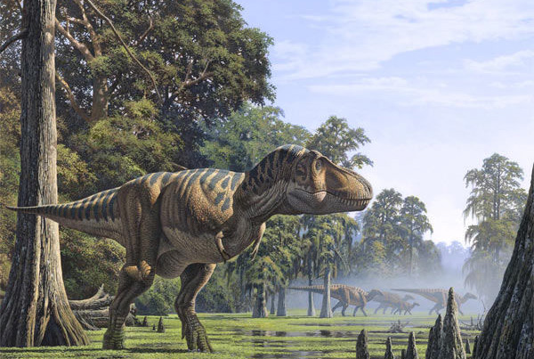
หลักฐาน และสมมติฐานการเคลื่อนที่ของทวีปของเวเกเนอร์
4. หลักฐานการพบซากดึกดำบรรพ์
2. ลีสโทรซอรัส (Lystrosarus) เป็นสัตว์เลื้อยคลานที่อาศัยอยู่บนบก พบได้ทั้งในทวีปแอฟริกา ทวีปอินเดีย และทวีปแอนตาร์กติการ์ ซึ่งทวีปเหล่านี้มีมหาสมุทรคั่นอยู่ และสัตว์ดังกล่าวเป็นสัตว์ที่อาศัยอยู่บนบก ไม่สามารถว่ายน้ำข้ามมหาสมุทรมายังแต่ละทวีปที่เป็นกอร์นวานาได้ จึงยืนยันได้ว่าผืนทวีปกอร์นวานาเดิมมีทวีปต่างๆ เชื่อมต่อถึงกัน

Slide 14
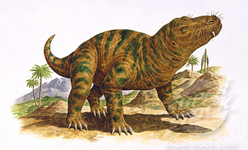
หลักฐาน และสมมติฐานการเคลื่อนที่ของทวีปของเวเกเนอร์
4. หลักฐานการพบซากดึกดำบรรพ์
3. ไซโนกาทัส (Cynognathus) เป็นสัตว์เลื้อยคลานที่อาศัยอยู่บนบก พบเฉพาะในบางทวีปที่เคยเป็นแผ่นดินกอนด์วานาเนื่องจากเป็นสัตว์ที่อาศัยอยู่บนบก จึงไม่สามารถว่ายน้ำข้ามมหาสมุทรได้

Slide 15
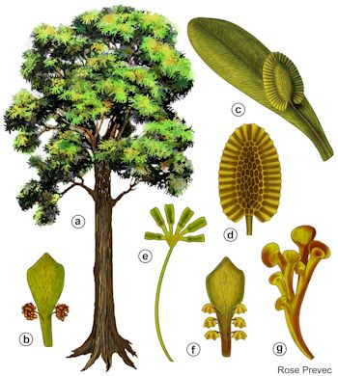
หลักฐาน และสมมติฐานการเคลื่อนที่ของทวีปของเวเกเนอร์
4. หลักฐานการพบซากดึกดำบรรพ์
4. กลอสซอพเทอริส (Glossopterris) ที่ทวีปอินเดีย อเมริกาใต้ แอฟริกา ออสเตรเลีย และที่ทวีปแอนตาร์กติกา แต่ละทวีปอยู่ไกลกันมากและมีลักษณะภูมิอากาศแตกต่างกัน แต่ในอดีตยังมีพืชชนิดเดียวกัน ซึ่งขยายพันธุ์โดยใช้สปอร์ อาศัยลมช่วยในการขยายพันธ์ จึงกระจายพันธุ์ได้ในพื้นที่กว้าง แต่ไม่สามารถกระจายพันธุ์ข้ามทวีปได้

Slide 16
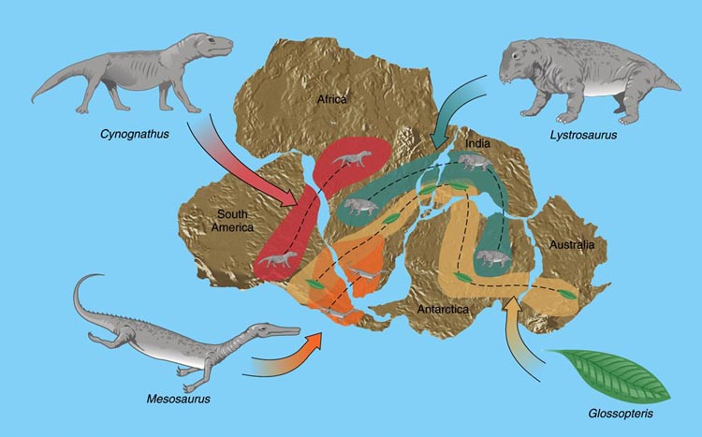

Slide 17
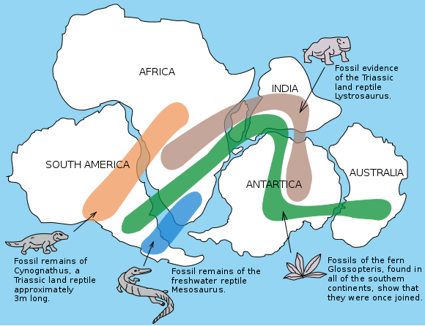

Slide 18
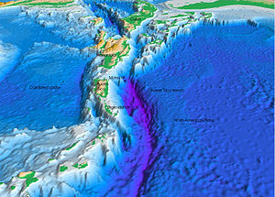
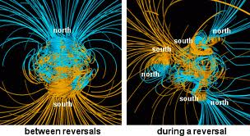
หลักฐาน และข้อมูลทางธรณีวิทยาอื่นๆ ที่สนับสนุนการเคลื่อนตัวของทวีป
1. เทือกเขาใต้มหาสมุทร และร่องลึกใต้สมุทร
2. อายุหินบริเวณพื้นมหาสมุทร
3. ภาวะแม่เหล็กโลกบรรพกาล

Slide 19
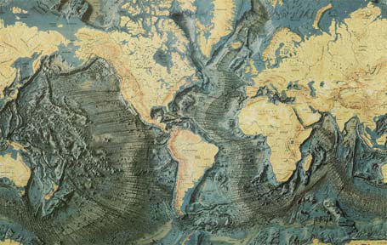
หลักฐาน และข้อมูลทางธรณีวิทยาอื่นๆ ที่สนับสนุนการเคลื่อนตัวของทวีป
1. เทือกเขาใต้มหาสมุทร และร่องลึกใต้สมุทร
Notes:
จากภาพจะเห็นว่าลักษณะที่โดดเด่นของพื้นมหาสมุทรแอตแลนติก ได้แก่ เทือกเขากลางมหาสมุทร ซึ่งเป็นเหมือนเทือกเขายาวที่โค้งอ้อม
ไปตามรูปร่างของขอบทวีป ด้านหนึ่งเกือบขนานกับชายฝั่งสหรัฐอเมริกา และอีกด้านหนึ่งขนานกับชายฝั่งทวีปยุโรปและแอฟริกา นอกจากนั้นเทือกเขากลางมหาสมุทรยังมีรอยแยกตัวออกเป็นร่องลึกไปตลอดความยาวของเทือกเขาและมีรอยแตกตัดขวางบทสันเขานี้มากมายเป็นลักษณะของภูมิประเทศแบบหุบเขาทรุด (Rift valley) รอยแตกเหล่านี้เป็นศูนย์กลางของการเกิดแผ่นดินไหวและภูเขาไฟระเบิด ส่วนเทือกเขาอื่น ๆ เป็นเทือกเขาเล็ก ๆ ที่กระจัด
กระจายอยู่ทั้งทางด้านตะวันตกและตะวันออกของพื้นมหาสมุทร และถ้ามองขึ้นไปที่ประเทศอังกฤษจะเห็นว่าเป็นเกาะที่อยู่บนไหล่ทวีปที่มีส่วนของแผ่นดินใต้พื้นนำต่อเนื่องกับทวีปยุโรป

Slide 20
หลักฐาน และข้อมูลทางธรณีวิทยาอื่นๆ ที่สนับสนุนการเคลื่อนตัวของทวีป
1. เทือกเขาใต้มหาสมุทร และร่องลึกใต้สมุทร
ลักษณะของพื้นมหาสมุทรที่สำคัญอีกประเภทหนึ่ง คือ ร่องลึกใต้สมุทร เกิดเป็นแนวแคบแต่ลึกมาก เช่น ร่องลึกใต้สมุทรมาเรียนา (Mariana) มีความลึกประมาณ 11 กิโลเมตร พบอยู่บริเวณขอบของทวีปบางทวีป เช่น บริเวณด้านตะวันตกของทวีปอเมริกากลาง และอเมริกาใต้ หรือเกิดใกล้แนวหมู่เกาะภูเขาไฟรูปโค้ง เช่นหมู่เกาะญี่ปุ่น ฟิลิปปินส์และเกาะสุมาตรา

Slide 21
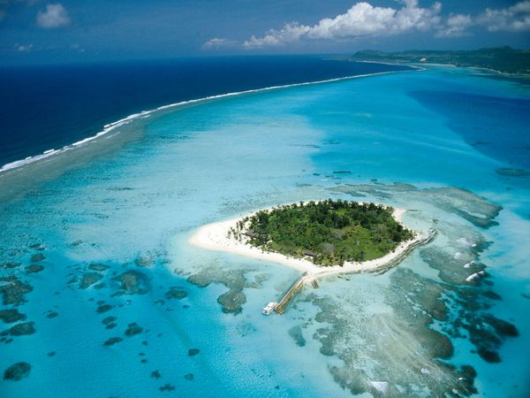
The Mariana Trench

Slide 22
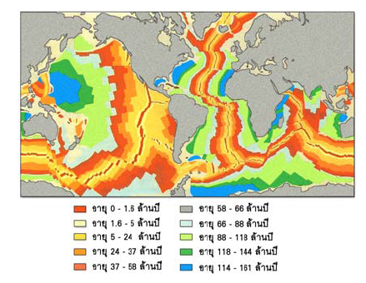
หลักฐาน และข้อมูลทางธรณีวิทยาอื่นๆ ที่สนับสนุนการเคลื่อนตัวของทวีป
2. อายุหินบริเวณพื้นมหาสมุทร
สำรวจมหาสมุทรใหญ่ทั้ง 3 แห่ง คือ แปซิฟิก แอตแลนติก และอินเดีย รวมทั้งทะเลใกล้เคียง
พบหินบะซอลต์ที่บริเวณร่องลึก หรือรอยแยกบริเวณ เทือกเขากลางมหาสมุทร หินบะซอลต์ที่อยู่ไกลจากรอยแยกมีอายุมากกว่าหินบะซอลต์ที่อยู่ใกล้รอยแยก
Notes:
เมื่อเครื่องมือการสำรวจใต้ทะเลและมหาสมุทรได้รับการพัฒนาอย่างมาก ดังนั้นสำรวจมหาสมุทรใหญ่ทั้ง 3 แห่ง คือ แปซิฟิก แอตแลนติก และอินเดียรวมทั้งทะเลใกล้เคียง เมื่อ พ.ศ. 2503 ได้ข้อมูลด้านธรณีสมุทรศาสตร์ใหม่ที่เป็นประโยชน์ เช่น การพบหินบะซอลต์ที่บริเวณร่องลึก หรือรอยแยกบริเวณ
เทือกเขากลางมหาสมุทร หินบะซอลต์ที่อยู่ไกลจากรอยแยกมีอายุมากกว่าหินบะซอลต์ที่อยู่ใกล้รอยแยก
จากหลักฐานและข้อมูลดังกล่าวทำให้อธิบายได้ว่า เมื่อแผ่นธรณีเกิดรอยแยก แผ่นธรณีจะเกิดการเคลื่อนตัวออกจากกันอย่างช้า ๆ ตลอดเวลา ในขณะเดียวกันแมกมาจากใต้แผ่นธรณีจะถูกดันแทรกเสริมขึ้นมาตรงรอยแยกเกิดหินบะซอลต์เป็นเปลือกโลกใหม่เรื่อย ๆ ดังนั้นแผ่นธรณีบริเวณสันเขาใต้มหาสมุทร
จึงมีอายุน้อยที่สุดและบริเวณใกล้ขอบทวีปจะมีอายุมากกว่า

Slide 23
หลักฐาน และข้อมูลทางธรณีวิทยาอื่นๆ ที่สนับสนุนการเคลื่อนตัวของทวีป
3. ภาวะแม่เหล็กโลกบรรพกาล
➢ ภาวะแม่เหล็กโลกบรรพกาล (paleomagnetism) หมายถึง ร่องรอยสนามแม่เหล็กโลกในอดีต เป็นหลักฐานอีกอย่างหนึ่ง โดยใช้หลักที่ว่าในอดีตเหล็กที่เกิดปนกับแร่อื่น ๆ จะมีการเรียงตัวในรูปแบบที่เกิดจากการเหนี่ยวนำของสนามแม่เหล็กโลกในขณะนั้น
➢ เมื่อมีการแข็งตัวเป็นหิน เหล็กนั้นจะมีสมบัติคล้ายเข็มทิศที่ถูกเก็บฝังอยู่ในเนื้อหินเป็นระยะเวลานาน เมื่อนำตัวอย่างหินซึ่งทราบตำแหน่ง (พิกัด) ที่เก็บ มาวัดหาค่ามุมเอียงเทของชั้นหิน
Notes:
ภาวะแม่เหล็กโลกบรรพกาล ( paleomagnetism ) หมายถึงร่องรอยสนามแม่เหล็กโลกในอดีต เป็นหลักฐานอีกอย่างหนึ่ง โดยใช้หลักที่ว่าในอดีตเหล็กที่เกิดปนกับแร่อื่น ๆ ( ก่อนที่จะมีการแข็งตัวกลายเป็นหิน) จะมีการเรียงตัวในรูปแบบที่เกิดจากการเหนี่ยวนำของสนามแม่เหล็กโลกในขณะนั้น ต่อมาเมื่อมีการแข็งตัวเป็นหิน เหล็กนั้นจะมีสมบัติคล้ายเข็มทิศที่ถูกเก็บฝังอยู่ในเนื้อหินเป็นระยะเวลานาน เมื่อนำตัวอย่างหินซึ่งทราบตำแหน่ง (พิกัด) ที่เก็บ มาวัดหาค่ามุมเอียงเทของชั้นหิน วัดค่าความเข้มของสนามแม่เหล็กในห้องปฏิบัติการ รวมทั้งคำนวณหาค่าต่าง ๆ ที่เกี่ยวข้อง จะได้ข้อมูลเบื้องต้นของภาวะแม่เหล็กในอดีตกาล เช่น ทิศทาง และความเข้ม ของสนามแม่เหล็กในสมัยนั้น เมื่อนำข้อมูลที่ได้มาเขียนกราฟ จะสามารถหาค่าภาวะแม่เหล็กโบราณ ค่าละติจูดโบราณ ตำแหน่งและขั้วแม่เหล็กโบราณได้ ค่าเหล่านี้จะถูกนำมาแปลความหมาย และคำนวณหาตำแหน่งดั้งเดิมของพื้นที่ในอดีต เพื่อยืนยันการเคลื่อนที่ของแผ่นทวีปได้
จากหลักฐานต่าง ๆ ที่ได้จากการศึกษาค้นคว้า ทำให้นักธรณีวิทยาได้แนวคิดเกี่ยวกับโลกว่า จริง ๆ แล้วโลกไม่เคยคงสภาพหยุดนิ่ง มีการเปลี่ยนแปลงตลอดเวลาตั้งแต่อดีตจนถึงปัจจุบัน ใช้เวลายาวนานกว่า 250 ล้านปี มีผลให้พื้นผิวโลกชั้นธรณีภาคแตกออกเป็นแผ่นธรณีภาคขนาดต่าง ๆ และทุกแผ่นกำลัง
เคลื่อนที่

Slide 24
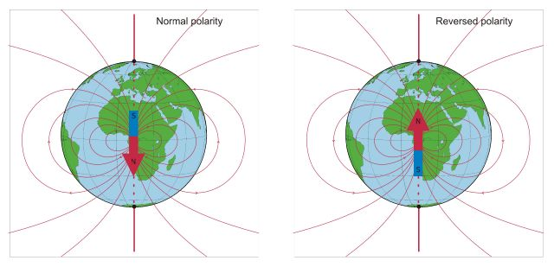
Notes:
ในการศึกษาภาวะแม่เหล็กโลกบรรพกาล เราจะศึกษาจากภายในหินบะซอลต์ เนื่องจากมีแร่แมกนีไทด์ (Fe₃O₄) เป็นองค์ประกอบ ซึ่งแร่ชนิดนี้จะแสดงภาวการณ์เป็นแม่เหล็ก เปรียบเสมือนเป็นแม่เหล็กธรรมชาติ จะถูกเหนี่ยวนำโดยแม่เหล็กโลก ทำให้ขั้วของแร่แมกนีไทต์ซึ่งเป็นแม่เหล็กมีขั้วเหนือ หันไปยังขั้วใต้ ของแม่เหล็กโลก และขั้วใต้ของแม่เหล็กจะหันไปยังขั้วเหนือของแม่เหล็กโลก

Slide 25
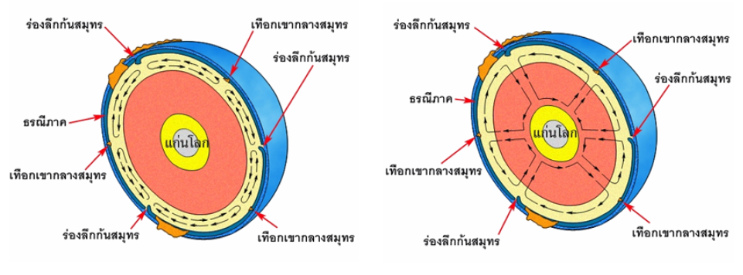
กระบวนการที่ทำให้เกิดการเคลื่อนที่ของแผ่นธรณี
วงจรการพาความร้อน (Convection Current Theory)
Notes:
การหมุนเวียนของกระแสความร้อนภายในโลกมีลักษณะเช่นเดียวกับการเดือดของน้ำในแก้ว กล่าวคือ โลกส่งผ่านความร้อนจากแก่นโลกขึ้นมาสู่ชั้นแมนเทิล ซึ่งมีลักษณะเป็นของไหลที่มีลักษณะกึ่งแข็งกึ่งเหลว และผลักดันให้สารในชั้นนี้หมุนเวียนจากส่วนล่างขึ้นไปสู่ส่วนบน ส่งผลให้เปลือกโลกซึ่งเป็นของแข็งปิดทับอยู่บนสุดเกิดการแตกเป็นแผ่น (Plate) และเคลื่อนที่
การหมุนเวียนของกระแสความร้อนภายในโลก ทำ ให้โลกส่งผ่านความร้อนจากแก่นโลกขึ้นมาสู่ชั้นแมนเทิล ซึ่งมีลักษณะเป็นของไหล (มีสถานะกึ่งแข็งกึ่งเหลว) และผลักดันให้สารในชั้นนี้หมุนเวียนจากส่วนล่างขึ้นไปสู่ส่วนบนส่งผลให้เปลือกโลกซึ่งเป็นของแข็งปิดทับอยู่บนสุดแตกเป็นแผ่น (Plate) และเคลื่อนที่ในลักษณะเข้าหากันแยกออกจากกัน หรือไถลตัวขนานออกจากกัน

Slide 26
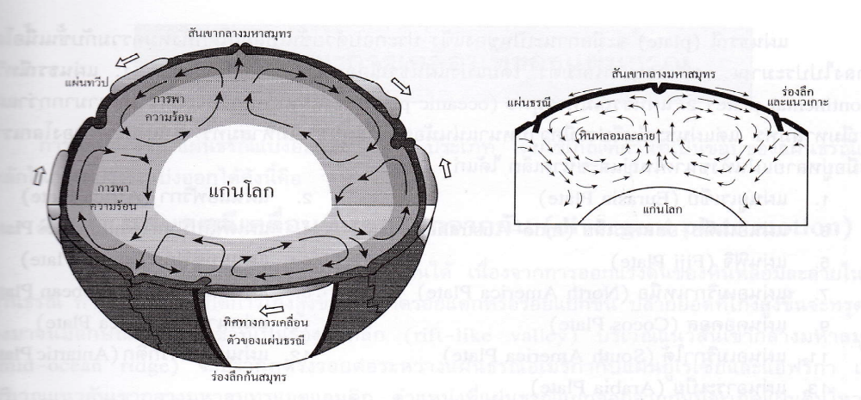
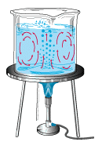
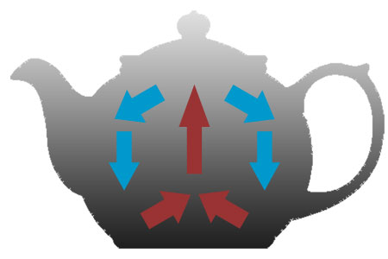

Slide 27
แผ่นธรณี (plate) จะมีสถานะเป็นของแข็ง ประกอบด้วยชั้นเปลือกโลกทั้งหมดรวมกับชั้นเนื้อโลกลึกลงไปประมาณ 100-350 กิโลเมตร โดยแบ่งแผ่นธรณีออกเป็น 2 แผ่น ได้แก่
1. แผ่นเปลือกโลกทวีป (continental plate)
2. แผ่นเปลือกโลกมหาสมุทร (oceanic plate)

Slide 28
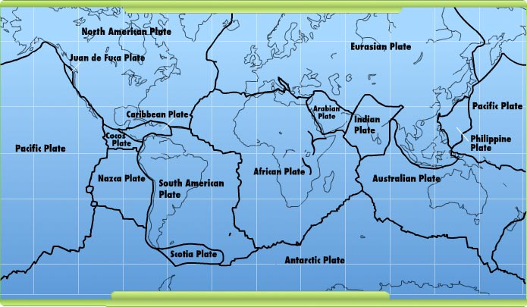
Notes:
แผ่นธรณีแต่ละแผ่นจะมีการเคลื่อนตัวและทิศทางการเคลื่อนที่ที่แน่นอน การเคลื่อนที่ของแผ่นธรณีจะทำเกิดปรากฎการณ์ต่างๆ ของธรรมชาติหลายอย่าง ซึ่งจะเกิดขึ้นบริเวณรอยต่อระหว่างแผ่นธรณี

Slide 29
แผ่นแปซิฟิก 9. แผ่นแอฟริกา
แผ่นอเมริกาเหนือ 10. แผ่นสโคเทีย
3. แผ่นอเมริกาใต้ 11. แผ่นอาระเบีย
4. แผ่นนาสคา 12. แผ่นแอนตาร์กติก
5. แผ่นคอคอส 13. แผ่นแคริเบียน
6. แผ่นยูเรเซีย
7. แผ่นฟิลิปปินส์
8. แผ่นอินเดีย-ออสเตรเลีย

Slide 30
